Slide 1

Software quality assurance days
24 Международная конференция
по вопросам качества ПО
sqadays.com
Майстренко Даниил
Performance Lab. Москва, Россия
Не все так плохо. Выстраиваем регрессионное тестирование на проекте где нет документации
Москва. 23–24 ноября 2018
Notes:
Добрый день!
Меня зовут Майстренко Даниил, я инженер по обеспечению качества в компании Перформанс Лаб.
Сегодня мы поговорим о том, как выстроить регрессионное тестирование на проекте, где нет документации

Slide 2
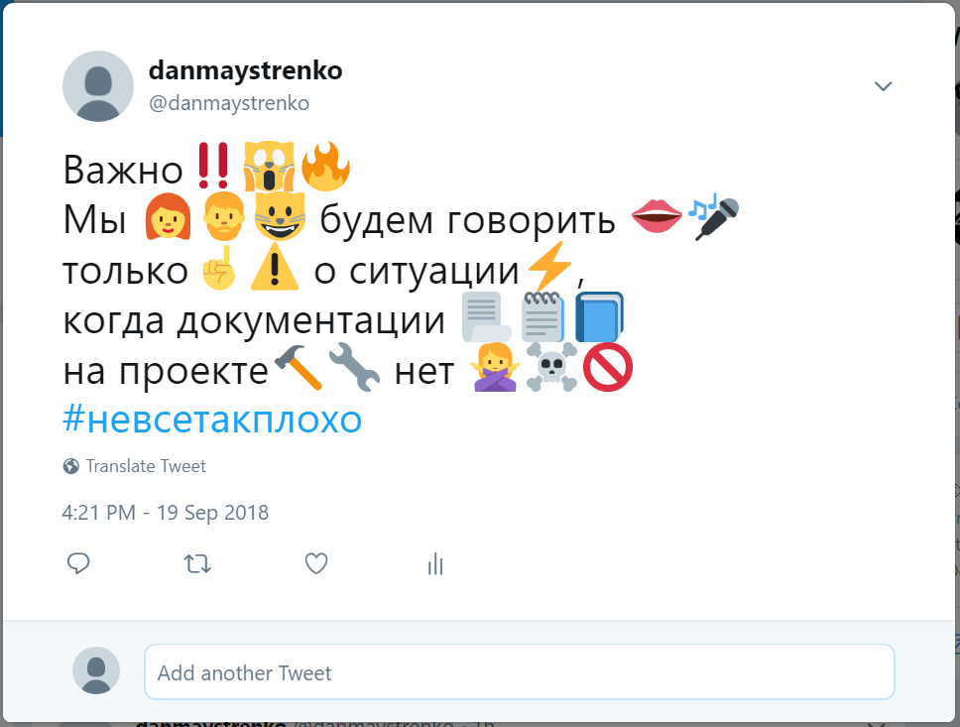
Вместо вступления
Не все так плохо. Выстраиваем регрессионное тестирование на проекте где нет документации
Notes:
Собственно когда я думал над темой доклада для этой конференции, я задался вопросом «с какой проблемой я чаще всего сталкиваюсь?». Наша компания занимается аутсорсом тестирования, и я работаю, как правило, на небольших проектах по тестированию мобильных приложений или сайтов. И в большинстве случаев, когда у меня появляется проект для оценки его, или уже на выполнение, я спрашиваю у закзачика «а скиньте нам пожалуйста ТЗ, чтобы была более точная оценка / полноценная ТМ», в ответ мне говорят что тз у них нет. «Ну вы же профессионалы, вы же и так сможете».
А теперь важный момент. Я хочу хочу лишний раз подчеркнуть, что я не говорю о вашем подходе к тестированию в ситуации, когда у вас есть полн ценная документация на проекте. Если она есть – отлично.
Но часто бывают ситуации, когда ее нет, а тестировать вам все равно нужно. Здесь я бы хотел поделиться своим опытом.

Slide 3

Советы по менеджменту от Дрейка
Поддерживать документацию на проекте
Пилить новые таски
Не все так плохо. Выстраиваем регрессионное тестирование на проекте где нет документации
Notes:
И так когда такое бывает?
Самый частый случай – когда ее впринципе не ведут

Slide 4

Когда такое бывает
Документация не ведется впринципе
На проекте используют только исследовательское тестирование
У вас нет и не будет доступа к документации
Документация разбросана по десяткам гугл доков неизвестно где
Требования хаотично разбросаны по задачам в таск трекере
Требования постоянно меняются во время работы и встреч
«У нас аджайл, документация для лохов по ватерфлоу»
Не все так плохо. Выстраиваем регрессионное тестирование на проекте где нет документации
Notes:
Либо на проекте просто использовали только исследовательское тестирование. К примеру вы недавно устроились в небольшую компанию, до этого на вашем месте был какой-то тестировщик, тесты он не писал, чем он занимался – никто особо не знает, что-то там ковырял, какие-то баги находил, всех это вроде устраивало, но у вас повышенная отвественность и вы хотите чтобы все было «по серьезному и с тестами»
Ситуация в которую периодически попадаю я, как и остальные люди, когда команда тестирования внешняя, и по какой-либо причине заказчик просто не хочет давать доступ к документации. Ну вот нет и все. Ничего не поделаешь
Или например кейс, с которым я чаще всего сталкиваюсь на американских проектах, когда документация вроде как и есть, но она разбросана по десяткам гугл доков, что-то где-то лежит в таск трекере, в коментариях к задачам, и, в общем, найти это уже не представляется возможным. И при этом они еще и меняются постоянно.
Как частный случай перечисленного мной перед этим, это когда «у нас аджайл, документация для лохов по ватерфлоу»

Slide 5

Agile-манифест разработки программного обеспечения
Работающий продукт важнее исчерпывающей документации
Не все так плохо. Выстраиваем регрессионное тестирование на проекте где нет документации
Notes:
Причем здесь аджайл?
Вспоминаем аджайл манифест разработки ПО, одним из пунктов которого является «Работающий продукт важнее исчерпывающей документации»
Этот пункт очень любят выводить на максимум,, забивая на документацию полностью

Slide 6
Чего мы хотим добиться
Цель регрессионого тестирования – убедиться, что новый релиз не сломал ничего старого.
Мы собираемся использовать ререссионную тестовую модель для конечного тестирования релизов, при этом не обязательно отказываясь от исследовательского тестирования новых фич
Не все так плохо. Выстраиваем регрессионное тестирование на проекте где нет документации
Notes:
Итак – чего мы хотим добиться?
Для начала, напомню, что цель регрессионого тестирования в том, чтобы убедиться, что новый релиз не сломал ничего старого.
Мы собираемся использовать ререссионную тестовую модель для конечного тестирования релизов, при этом не обязательно отказываясь от исследовательского тестирования новых фич. Не буду затрагивать процесс тестирования нового функционала, только о написании регрессионых тестов.

Slide 7

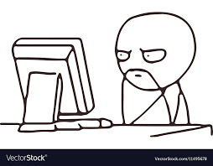


Как мы будем это делать?
Не все так плохо. Выстраиваем регрессионное тестирование на проекте где нет документации
Notes:
Теперь о том, как мы будем это делать?

Slide 8
Чего мы хотим добиться
Привычный подход
– скриптованное тестирование:
Что мы будем делать:
Приложение
Документация
Исследовательское тестирование
Тесты
Тесты
Не все так плохо. Выстраиваем регрессионное тестирование на проекте где нет документации
Notes:
Как вы видите слева – привычный подход при скриптованном тестировании – у нас есть документации и по ней мы пишем тесты. Все доступно.
Что же мы попытаемся сделать сейчас. Мы хотим взять наше приложение, протестировать его со всех стороно при помощи исследовательского тестирования, и по результатам этого тестирования написать тесты непосредственно по самому приложению

Slide 9
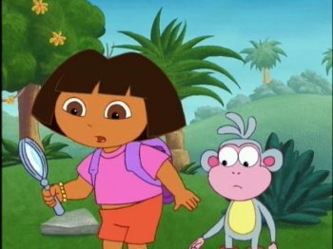
Исследовательское тестирование
Несколько ограниченных по времени сессий с конечным результатом
Пользовательские сценарии
Все возможные негативные проверки
Готовые чеклисты
Туры Виттакера
Не все так плохо. Выстраиваем регрессионное тестирование на проекте где нет документации
Notes:
Поговорим об исследовальском тестировании.
Для того, чтобы быть эффективным, оно должно быть выполнено в течении нескольких ограниченных по времени сессий с конечным результатом, так, чтобы вы могли контролировать свое время а так же иметь по итогам некие конкретные результаты проведенного тестирования.
Это могут быть всемозможные пользовательские сценарии, юз кейсы и т.д., вы можете ломать приложение различными негативными проверками.
Так же крайне полезно пользоваться уже готовыми универсальными чеклистами по теситрованию. (В концезентации я разместил пару ссылок на примеры)
Если говорить о различных способах исследовательского тестирования, можно воспользоваться исследоватьскими турами Виттакера.

Slide 10
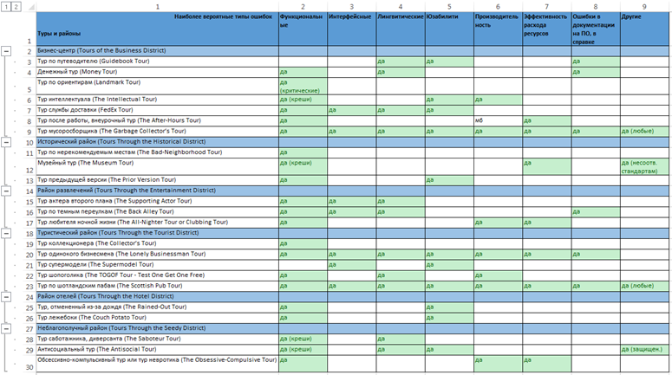
Туры Виттакера
Тур мусоросборщика
Тур одинокого бизнесмена
Тур супермодели
Тур по шотландским пабам
*Таблица взята с http://www.software-testing.by/blog/exploratory-testing-exploratory-tours/
Не все так плохо. Выстраиваем регрессионное тестирование на проекте где нет документации
Notes:
Туры Виттакера – это уже заранее систематизированные сценарии тестирования приложения, направленные на нахождение различных его дефектов.
блаблабла
Я не буду вдаваться сейчас в детали, это тема для отдельного доклада, и я думаю не на 20 минут, поэтому я приложил табличку с тем, какие дефекты при помощи каких туров вы сможете найти а так же в конце презентации есть несколько ссылок на полезные статьи на эту тему

Slide 11
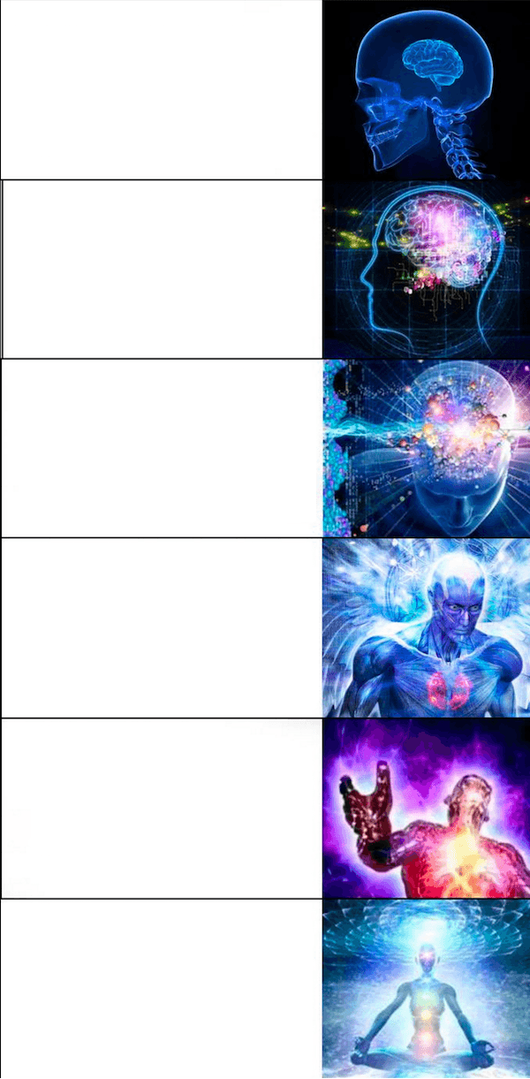
Центры компетенции
Аналитики
Документации нет, но кто-то все равно знает, как это должно работать:
Product manager/ product owner
Разработчики
Техподдержка
Пользователи
Сын маминой подруги
Не все так плохо. Выстраиваем регрессионное тестирование на проекте где нет документации
Notes:
В процессе нашего тестирования мы можем задаться вопросом, «а как же приложение должно работать в этом случае?»
Документации у нас нет, но так или иначе, на проекте должны быть люди, которые могут знать ответы на эти вопросы.
Самым очевидным вариантом явялются аналитики, потому что это по сути их работа, однако, как правило, если у вас есть аналитики, у вас скорее всего уже есть документация.
Так же вы всегда можете задать свои вопросы продукт менеджеру либо человеку, выполняющему роль продукт овнера, т.к. Эти люди отвечают за то, как продукт должен работать.
Почти всегда вы можете опросить разработчиков, однако здесь стоит учитывать один факт – разработчик скорее всего, будет рассказывать не как дожно быть, а как он сделал, и в этой ситуации есть риск, что он не правильно истолковал задачу, и несмотря на то, что оно работает так, как он вам описал, приложение должно делать по другому.
Опять же, если на вашем проекте есть отдел техподдержки, обратитесь к ним, как правило эти люди хорошо знают нюансы работы приложения.
Иногда можно опросить и пользователей, особенно если это какие-то ключевые пользователи вашего продукта.
Ну и в самых отчаянных ситуациях, спрашивайте у сына маминой подруги, этот чувак всегда все знает

Slide 12
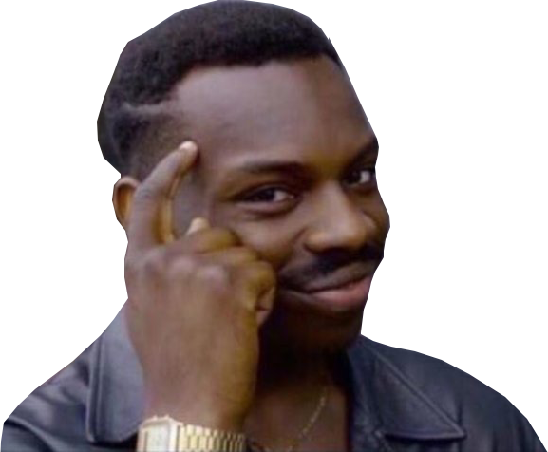
Так же обращаем внимание
Здравый смысл (Ваш К.О.)
Ожидаемое поведение стандартных сценариев
Работа аналогичных популярных сервисов
Единообразие схожих действий в разных модулях / на разных платформах
Не все так плохо. Выстраиваем регрессионное тестирование на проекте где нет документации
Notes:
Кроме того, в процессе тестирования, не забываем пользоваться здравым смыслом, и если вам кажется что-то странным обращать на это внимание.
Если ваше проложение имеет достатчно известные аналоги (например у вас е-комерс сайт), стоит следить за тем, чтобы стандартные сценарии вели себя ожидаемо, и если ваше приложение ведет себя не так, как это ожидается в аналогичных ситуациях, вероятно, там что-то стоит изменить.
Так же нужно проследить, чтобы аналогичные операции выполнялись одинаково в разных модулях, либо, например, если какое-то действие на андроид версии вашего приложения делается один способом, а на иос – совершенно по другому, то скорее всего, их стоит привести к единообразию

Slide 13



И в итоге получаем
Образцовый билд
Не все так плохо. Выстраиваем регрессионное тестирование на проекте где нет документации
Notes:
И так вот мы тестировали, тестировали тестировали, и наконец, протестировали.
После всех раундов тестирования мы получаем образец системы, в которой мы нашли максимальное количество дефектов. Этот билд мы будем считать образцовым для регрессионного тестирования.
Скорее всего, это будет «билд в ваккууме» т.к не все из найденного будет сразу исправлено – приоритетность никто не отменял. Однако у нас теперь есть понимание того, как оно должно работать.

Slide 14
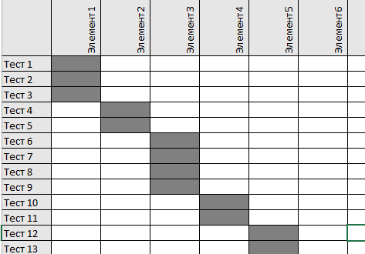
Теперь пишем регрессионные тесты
Пишем тесты / чек листы
Создаем матрицу покрытия по элементам / фичам вместо требований
Не все так плохо. Выстраиваем регрессионное тестирование на проекте где нет документации
Notes:
Теперь мы можем начать покрывать приложение тестами. Просто берем его, и пишем тесты на каждый отдельный элемент или действие в «эталонном билде».
Это могут быть тесты, либо чек листы, зависит от наличия времени и детализации.
Поскольку наша цель – регресс, заполняем его всеми мелкими проверками, чтобы быть уверенными, что мы теперь не пропустим какой либо баг, потому что мы забыли в протестировать это место, т.к. Теперь нам об этом напоминает тест кейс.
Для того, чтобы быть уверенными в том, что при написании тестов, ничего не пропущено, может создать матрицу покрытия, с той лишь разницей, что вместо требований мы будем подставлять туда элементы/фичи нашего приложения

Slide 15

Плюсы и минусы
Плюсы:
Протестировали систему с различных сторон
Создали регрессионную модель и формализовали тестирование
Проще отчетность
Проще планирование
Возможность подключать к работе менее опытных сотрудников (вплоть до «в релиз тестируем всем офисом»)
Уменьшение рисков пропуска регрессионных дефектов
Минусы:
Есть шанс, что какие-то дефекты были незамечены и теперь «легализовались»
Написание тестов требует времени
Не все так плохо. Выстраиваем регрессионное тестирование на проекте где нет документации

Slide 16
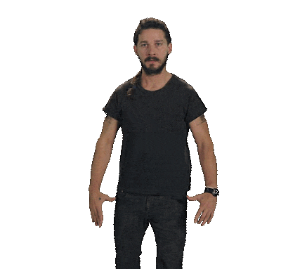
Шаги для воспроизведения
Осознали необходимость полноценного регрессионого тестирования
Проверили несколько раундов ислледовательского тестирования
Опросили центры компетенций по всем спорным местам
Выявили дефекты и получили «снапшот» приложения, который мы считаем образцовым
Написали чеклисты/тесты по функционалу
Создали матрицу покрытия
Можем проводить регрессы и дописывать тесты на новый функционал
.......
Profit
Не все так плохо. Выстраиваем регрессионное тестирование на проекте где нет документации

Slide 17





Когда наконец-то написал
все тесты
Не все так плохо. Выстраиваем регрессионное тестирование на проекте где нет документации

Slide 18
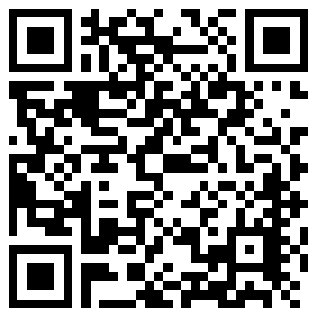
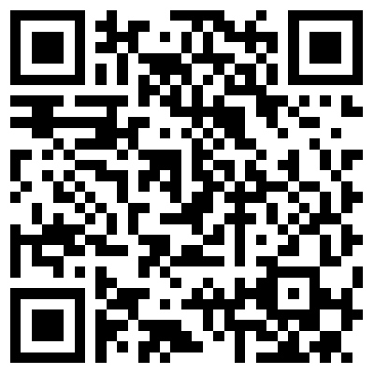
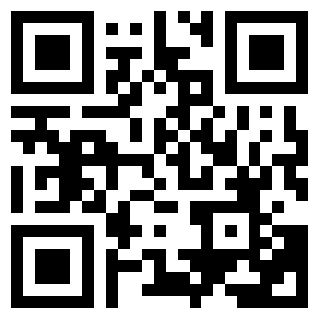
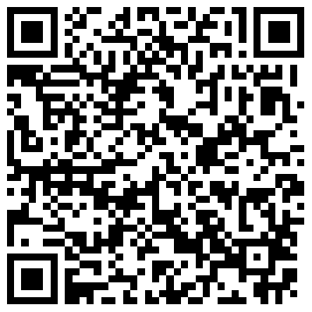
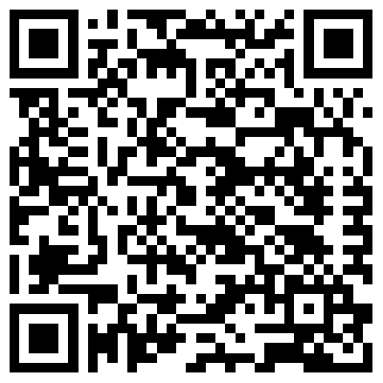
Полезные статьи
Исследовательское тестирование и исследовательские туры Виттакера
Как искать баги — исследовательские туры Виттакера
Туры в исследовательском тестировании. Личный перевод из книги Д. Виттакера «Исследовательское тестирование ПО»
Чеклист для тестирования веб приложений
Чеклист для тестирования мобильных приложений
Не все так плохо. Выстраиваем регрессионное тестирование на проекте где нет документации
Notes:
http://www.software-testing.by/blog/exploratory-testing-exploratory-tours/
http://okiseleva.blogspot.com/2015/01/blog-post_64.html
https://habr.com/post/328990/

Slide 19


Контакты:
Майстренко Даниил
Перфоманс Лаб
Инженер по обеспечению качества d.maistrenko@pflb.ru
121087 Москва, ул. Барклая, 6, стр.5, офис 511
Телефон/факс +7 495 989 6165
моб. +7 926 245 4798
Telegram: Grond79
http://performance-lab.ru
Спасибо за внимание!
Notes:
Обратная связь спросить пр о проблемы в зале

